Slide 1

Klaus Fröhlich-Gildhoff, Maike Rönnau- Böse, Claudia Tinius,
Herausforderndes Verhalten in Kindertageseinrichtungen (HeVeKi)
Baustein 1: Einführung + Beobachten
© Klaus Fröhlich-Gildhoff, Maike Rönnau-Böse, Claudia Tinius, 2017

Slide 2
Vorab
Es gibt keine Rezepte
Es ist wichtig zu unterscheiden: Handeln in der Akutsituation ← → systematisches Vorgehen
Meist ist es unbedingt nötig, Verantwortung zu teilen
Kernprinzip: Der Kreislauf professionellen Handelns
2

Slide 3
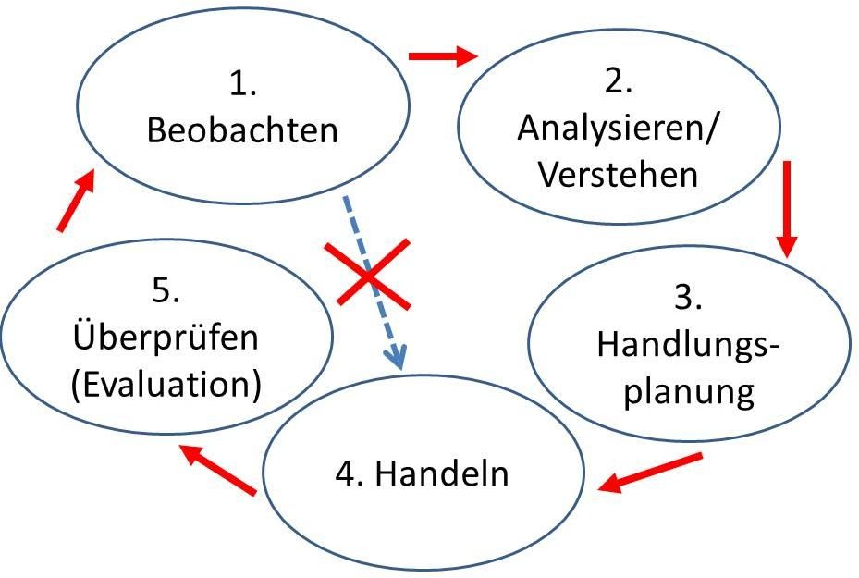
Einführung: Prozessmodell
3
HeVeKi –Curriculum © Fröhlich-Gildhoff, Rönnau-Böse &
Tinius 2007

Slide 4
systemische Perspektive
Systemisch bedeutet:
zusammenhängend, mit einander verbunden
sich in einem permanenten Prozess von Wechselwirkungen befindend
„alles hängt mit allem zusammen“
→ Verhaltensweisen von (schwierigen/auffälligen) Kindern als isoliert und ohne Verknüpfung mit der jeweiligen Umwelt zu sehen wird dem komplexen „Zusammenspiel“ der psychosozialen Situation eines Menschen nicht gerecht.

Slide 5
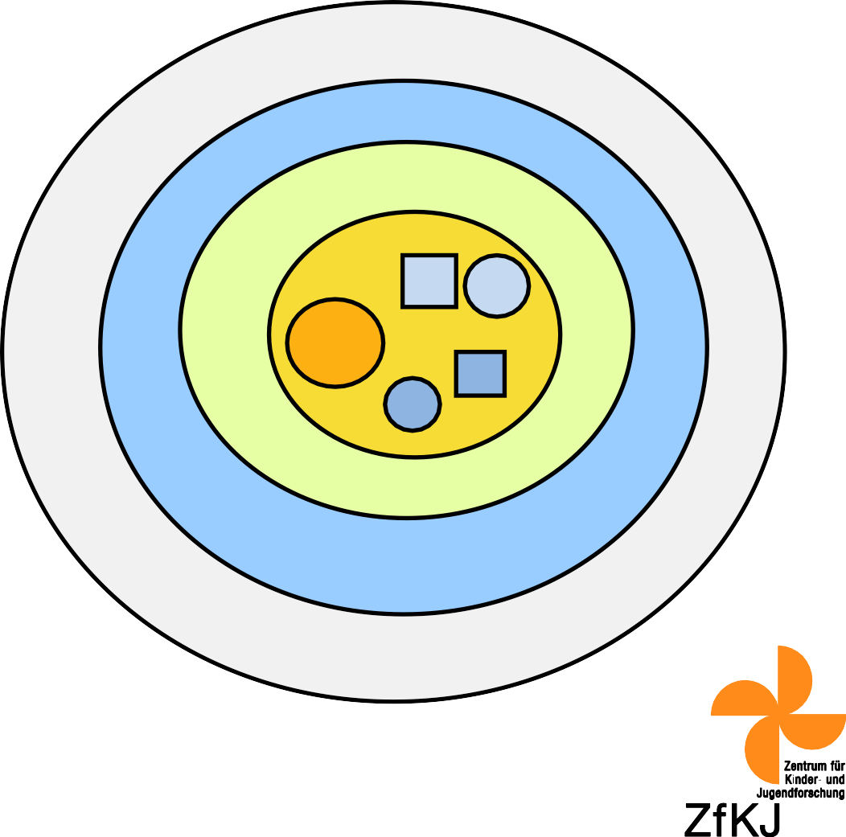
systemische Perspektive
Systeme und Umwelt
Ein „Individuum“ kann an sich als System gesehen werden.
Seine nächste Umwelt ist die Familie, die wiederum als System einer Umwelt (Verwandte/Sippe) betrachtet
werden kann.
Dieses soziale Umfeld ist wiederum in seine Umwelt (Stadt/Land/Nation) eingebunden.
Familie (Eltern, Geschwister)
Verwandte / Sippe
Kind /
„Individuum“
Familie
S
Soziales Umfeld (Nachbarschaft, Freunde, KiGa / KiTa, etc.)
Gemeinwesen / Stadt, Dorf u. ä.

Slide 6


systemische Perspektive
Das „normale“ Denken ist in ihrer Entwicklung am Modell der Newtonschon Physik orientiert und betont stark das lineare Denken zwischen Ursache und Wirkung.
Ursache
Wirkung
Problem
Lösung
Krankheit
Heilung
→ Systemisch gesehen reicht dieses Modell nicht aus, um der Beschreibung von zwischenmenschlichen Prozessen gerecht zu werden.

Slide 7


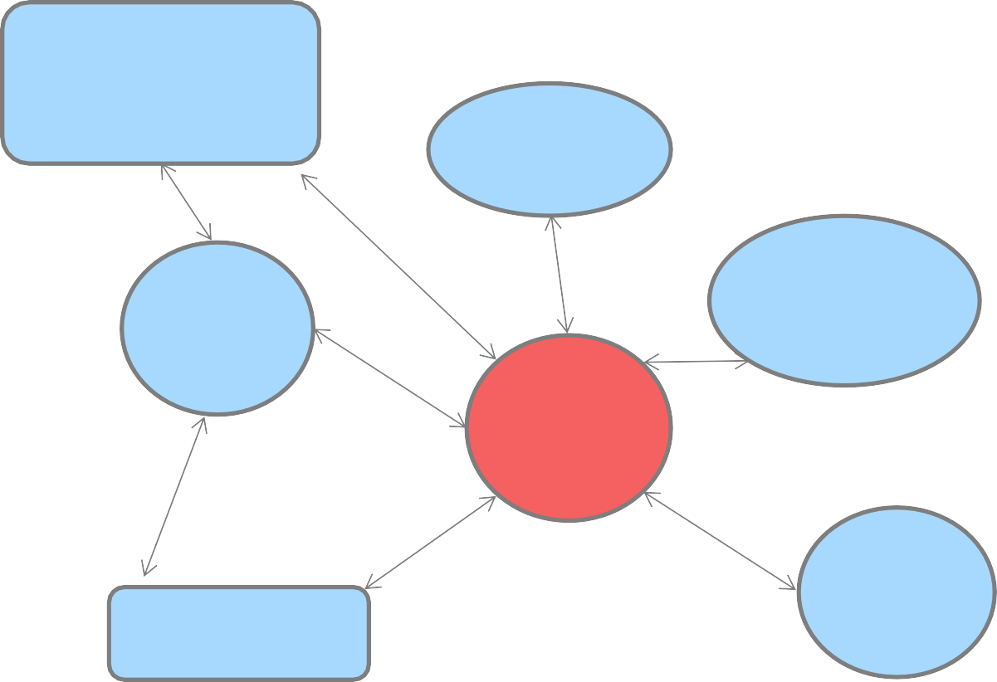

systemische Perspektive
Eine Systemische Sicht bezieht sich auf den dynamischen Zusammenhang aller Dinge, auf das Leben als Prozess und die natürliche Tendenz aller Dinge, zu wachsen und zur Ganzheit zu streben. (Satir, 2011)
Unmittelbare Umgebung, Nachbarschaft
Gemeinwesen
Freunde
Geschwi- ster
Eltern
Kind
Groß-
eltern
KiGa / KiTa

Slide 8
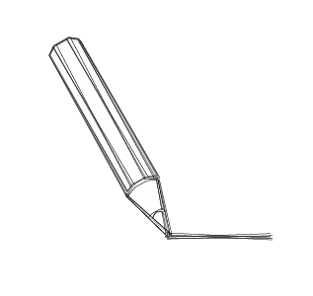
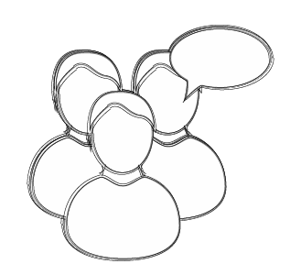
Freiwillige Hausaufgabe:
Was tun wir als Team und Institution, um professionell mit herausforderndem Verhalten von Kindern umzugehen?
Auf der Eben Kind
Auf der Eben Eltern
Auf der Ebene Zusammenarbeit im Team
Auf der Ebene Kooperation nach außen

Slide 9

Herausforderndes Verhalten in Kindertageseinrichtungen (HeVeKi)
Baustein 2: Analysieren/ Verstehen
HEVeKi- Curriculum © Fröhlich-Gildhoff, Rönnau-Böse & Tinius

Slide 10
Ursachen: Modell der seelischen Grundbedürfnisse
Ursachen für (andauernde) herausfordernde Verhaltensweisen können auch in einer mangelnden Zufriedenstellung dieser fünf seelischen Grundbedürfnisse liegen:
Bedürfnis nach …
  Sicherer Bindung
  Weltaneignung und Exploration
  Orientierung und Kontrolle
  Selbstwerterhöhung und Selbstwertschutz
  Lustgewinn und Unlustvermeidung

Slide 11
Grundbedürfnisse
(Grawe, 2004; Fröhlich-Gildhoff, 2016)
Bindungsbedürfnis
(Deci & Ryan, 1993: Soziale Eingebundenheit)
Entwicklungsthema: Das Erleben sicherer Bindungen
← Bedeutung der Feinfühligkeit der Bezugspersonen
Entwicklungsthema: Das Erleben von „Spiegelung“ und Regulation
←Fähigkeit zur Selbststeuerung, angemessene Selbst- und Fremdwahrnehmung
Bedürfnis nach Exploration und Weltaneignung
Bedürfnis nach Orientierung und Kontrolle
Entwicklungsthema:
Das Erleben von Selbstwirksamkeit und
Kontrolle
← Ermöglichen von Urheberschaftserfahrungen
Bedürfnis nach Selbstwerterhöhung und Selbstwertschutz
Bedürfnis nach Lustgewinn und Unlustvermeidung

Slide 12
(1) Bindung
Grundbedürfnisse
Keine Bindungs- sicherheit erlebt →  Suche nach Beziehung
Kann reden, spezifische Interessen
Überfordert in Gruppen-Situationen; große Anstrengung
Gekränkt bei „Kritik“ („grinsen“)
Wo kann Kind „lust-volle“ Erfahrungen machen?
(2) Weltaneignung
(3) Orientierung und Kontrolle
(4) Selbstwertschutz
(5) Lustgewinn/Unlust- vermeidung
29
HeVeKi (c) Fröhlich-Gildhoff, Rönnau-Böse & Tinius, 2017

Slide 13
Freiwillige Hausaufgabe
  Erst jede für sich...
  Erfährt mein „Fall“kind eine sichere Bindung?
  Welche Situation fällt mir ein, in der das Kind spezifische Interessen gezeigt hat?
  In welchen Situationen verhält sich das Kind auffällig?
  Wie verhält es sich bei Kritik?
  Was macht meinem „Fall“kind Spaß
  Dann im Team austauschen...
  Wie nimmt mein Kollege das Verhalten meines Fallkindes
wahr?
  Gibt es Unterschiede in der Wahrnehmung? Wenn ja: Worauf lassen sich diese Unterschiede zurückführen?

Slide 14

Herausforderndes Verhalten in Kindertageseinrichtungen (HeVeKi)
Baustein 3: Planen
© Klaus Fröhlich-Gildhoff, Maike Rönnau-Böse, Claudia Tinius

Slide 15
Handlungsplanung
Merke:
Die Handlungsmöglichkeiten der pädagogischen Fachkräfte sind abhängig von
der Stärke der Verhaltensweisen
der Bereitschaft der Eltern zur Mitarbeit
der Kompetenz der Fachkraft
den Ressourcen in der jeweiligen Einrichtung Abhängig von diesen Kriterien können dann gezielte
Interventionen abgesprochen werden oder/und eine weitere Unterstützung durch andere Institutionen eingeleitet werden. In der Regel wird auch hierbei ein abgestimmtes Handeln von (therapeutischer) externer Institution, Eltern und pädagogischen Fachkräften in der Kita nötig sein.
→ Die eigenen Grenzen sehen und achten!

Slide 16
Strategien für die Akutsituation
Welche Strategien für die akute Situation mit herausforderndem Verhalten haben Sie?

Slide 17
Strategien für die Akutsituation
Im pädagogischen Alltag sind neben längerfristigen
Maßnahmen auch Strategien für akute und direkte „Krisen“ notwendig
  Wenn ein oder mehrere Kinder akut und intensiv Verhaltensweisen aufzeigen, die als herausfordernd empfunden werden.
E s existieren keine „Rezepte“ für solche Interaktions-prozesse
Jede Situation muss neu überdacht werden
  Begrenzte Vorhersagemöglichkeiten
  situations-/ personengerechtes Handeln notwendig
Sehr zentral: anschließende Reflexion und Analyse der Krisensituation
Fröhlich-Gildhoff et al., 2017

Slide 18
Strategien für die Akutsituation
„Krise“
  Kind zeigt deutlich seine Verzweiflung und sieht keine andere Ausdrucksmöglichkeit (Notsituation)
Erscheinungsformen von „Krisen“
  Schreien, beißen, schlagen (externalisierend)
  Verkriechen, nicht ansprechbar sein (internalisierend)
Handlung der päd. Fachkraft
  Kind auf Augenhöhe, mit ruhiger Stimme begegnen
  (vorsichtige) Berührungen ohne Grenzen des Kindes zu verletzen
Fröhlich-Gildhoff et al., 2017

Slide 19
Strategien für die Akutsituation
Rahmenfaktoren:
Wie ist die Tagesform des Kindes?
Was passierte vorher?
In der Situation:
Augenhöhe der Kinder
Ansprechen des Kindes und des Gefühls (z.B. Wut, Angst)
  Was hat dich so ärgerlich gemacht?
  Wovor fürchtest du dich so?
→ Es geht nicht um das Aufspüren und Bloßstellen des Schuldigen, sondern um die gemeinsame Lösung eines Problems
  Wie hätte Nadine beim Bauen mitmachen können, ohne dass du diese Wut
bekommen hättest?
  Was glaubst du was hat Peter veranlasst auf dich loszugehen?
  Woran könnte es liegen, dass du dich fürchtest?
Fröhlich-Gildhoff et al., 2017

Slide 20

Strategien für die Akutsituation
Krisenhaftes externalisierendes Verhalten (z.B. Aggression)
Vermeidung von Verletzungen Trennung/ Distanz zwischen Kind mit herausforderndem Verhalten und Beteiligten → Dazwischen gehen (z.B. Arme ausbreiten)
Kindern Halt geben Halt geben, evtl. auch durch (Fest-)Halten (kein brutales Umklammern!) → Wechsel von Halten-Loslassen/ Raumgeben-Halten
Rückzugsmöglichkeiten aufzeigen Rückzugsort anbieten ohne das Kind alleine zu lassen, mit dem Ziel der Beruhigung → Ruhige Ecke, Raum verlassen
Keine pädagogische/ moralische Erklärungen In Hocherregungssituationen keine Einsicht/ Erklärungen vom Kind erwarten, da emotional aufgeladene Situationen kognitive Prozesse hemmen. → Besser: im Nachhinein in ruhiger Situation darüber sprechen (Selbstregulation aufbauen)
Mehrere betroffene Kinder mit KollegIn betreuen Agierendes und angegriffenes Kind wenn möglich separat durch zwei Fachkräfte betreuen. Wenn nicht möglich nach De-Eskalation abwechselnde Zuwendung → „Opfer“: Trost; externalisierend agierendes Kind: Hilfe bei Beruhigung

Slide 21
Strategien für die Akutsituation
Krisenhaftes internalisierendes Verhalten (z.B. Angst)
Erkennen der internalisierenden Verhaltensweise Kinder sind zurückgekehrt/ „versteinert“, was häufig durch körperliche Symptomen zum Ausdruck kommt →Mögliche Symptome: Bauch-, Glieder-, Kopfschmerzen
Kontaktaufnahme mit dem Kind Kind ansprechen, aber nicht ausfragen. Auskünfte über innere Zustände fallen Kindern schwer, viele Fragen können Ängste oder starkes Unwohlsein verstärken. → Kind signalisieren, dass man „da“ ist und Nähe herstellen (Rücksicht auf Distanz- Wünsche des Kindes)
Zeit für das Kind nehmen Internalisierende krisenhafte Verhaltensweisen dauern häufig länger als externalisierende, weshalb genügend Zeit um auf das Kind einzugehen zur Verfügung gestellt werden sollte. → Unterstützung durch andere Fachkräfte einfordern oder gemeinsame Rückzugsmöglichkeit (Sicherheit/ Schutz) aufsuchen.

Slide 22
Freiwilllige Hausaufgabe
Welche Strategien für die akute Situation mit herausforderndem Verhalten bevorzugen Sie?
Bitte notieren Sie die 5 wichtigsten Strategien und tauschen sich da nach im Team aus.
Konkrete Absprache: wie gehen wir in unserem Kindergarten mit akuten Situationen um?

Slide 23

Herausforderndes Verhalten in Kindertageseinrichtungen (HeVeKi)
Baustein 4: Handeln
© Klaus Fröhlich-Gildhoff, Maike Rönnau-Böse, Claudia Tinius

Slide 24
Gliederung Baustein 4
Handlungs- und Begegnungsformen für den Umgang mit herausfordernden Verhaltensweisen:
1. Ebene Kind
2. Ebene Eltern
3. Ebene Zusammenarbeit im Team
4. Vernetzung und Kooperation
2
HeVeKi (c) Fröhlich-Gildhoff, Rönnau-Böse & Tinius 2017

Slide 25
Einstieg
Handeln
Was wird wie gemacht?
  Ablauf einzelner Schritte
  Aufgabenverteilung
  Differenzierung zwischen präventiven Strategien und Methoden direkter Begegnung in der „Krisensituation“
25

Slide 26
Ebene Kind - Beziehung
Sich den Einfluss der Bindungsqualität auf die Gesamtentwicklung
des Kindes bewusst machen.
Signale von Kindern aufmerksam und feinfühlig wahrnehmen, richtig interpretieren und angemessen reagieren.
Jede Interaktion mit dem Kind ist bedeutsam.
Sich engagiert mit den Themen / Entwicklungsschritten und Interessen des Kindes auseinandersetzen.
Impulse setzen, damit das Kind an seinem individuellen Thema
„weiter arbeiten“ kann.
Das Bedürfnis des Kindes nach Selbstbestimmung respektieren.
Sich selbst einbringen und eine wertschätzende Kommunikation pflegen.
HeVeKi (c) Fröhlich-Gildhoff, Rönnau-Böse & Tinius 2017

Slide 27

„Teufelskreis“: Ängstlicher/unsicherer Umgang mit anderen Menschen, übersensibel gegenüber Bedrohung, Ungewissheit hinsichtlich zwischenmenschlicher Zuneigung
Aggression als Mittel der Kontaktaufnahme (=unangemessene Selbstbehauptung)
Erhöhte Bedrohung für das Kind →  Aggression als Mittel
Aggression macht kurz stark und führt zur emotionalen Erleichterung, Verringerung der Angst (=angenehmer Zustand)
Gesteigerte Aggression bewirkt Bestrafung, soziale Ablehnung von Seiten der Umwelt
Immer häufiger wird soziale Angst durch Aggression abgebaut (=Verstärkung)
12
HeVeKi (c) Fröhlich-Gildhoff, Rönnau-Böse & Tinius 2017

Slide 28
Grundsätzliches Ebene Eltern - ErzieherIn
pädagogische Fachkräfte müssen sich also immer wieder deutlich machen, was es für Eltern bedeutet, etwas Negatives über ihr Kind zu erfahren und dass damit per se eine Kränkung verbunden ist
Dieses Gefühl lässt sich nicht unbedingt vermeiden und sollte respektiert werden. Entscheidend ist der Umgang mit dieser Kränkung!
Soziale Netzwerke und Unterstützungsmöglichkeiten für Eltern müssen ausgebaut und gestärkt werden, um das Erleben von Erziehungskompetenz und die Zufriedenheit mit der Elternrolle zu verstärken – dies führt indirekt zu einer erhöhten Zufriedenheit mit den pädagogischen Fachkräften

Slide 29
Thema herausfinden
Gesprächsanlass direkt ansprechen
Lehrerin: „Ja Frau Berg, wie schon kurz letzte Woche angesprochen, mache ich mir Sorgen um Timo. Ich würde vorschlagen, ich schildere Ihnen kurz meine Beobachtungen der letzten Wochen und dann würde ich mich freuen, wenn Sie mir erzählen, wie Sie Timo zu Hause erleben. Ist das für Sie ok oder möchten Sie direkt etwas loswerden?“

Slide 30
Sichtweise jedes einzelnen
Alle legen ihre Perspektive dar
Einschätzung der Fachkraft sollte möglichst anhand konkreter Beobachtungssituationen beschrieben werden und in Ich- Form erläutert: „Ich habe beobachtet…“, „Für mich sah es so aus…“ oder „Ich erlebe Ihren Sohn/Ihre Tochter…“.
Diese Beobachtungen werden nicht interpretiert sondern möglichst wertneutral dargestellt.
Nur Wahrnehmung, nicht gleich konkrete Lösungsidee
Lehrerin: „In den letzten Wochen habe ich verstärkt beobachtet, dass Timo Mühe hat, dem Unterricht zu folgen. Für mich sah es so aus, als ob er sich in Gedanken mit etwas anderem beschäftigt. So wie heute: In Mathe hat er die meiste Zeit aus dem Fenster geschaut oder mit seinen Sitznachbarn, dem Joshua geredet. Anders ist es, wenn wir etwas Kreatives machen, dann ist er voll dabei und ich erlebe ihn sehr motiviert. Er kann sehr gut zeichnen und hat eine genaue Beobachtungsgabe. Was mir aber vor allem Sorgen bereitet, dass er sehr oft keine oder nur unvollständige Hausaufgaben
dabe³i⁴ hat und meistens irgend^{H}w^{e}e^{Ve}l^{K}c^{i}h^{(c}e^{) F}v^{rö}o^{h}n^{lich}s⁻e^{G}i^{il}n^{dh}eºn^{ff,}S^{R}a^{ön}c^{n}h^{au}e⁻n^{Bös}f^{e}ehlen.“
& Tinius 2017

Slide 31
Gestalteter Dialog
Gemeinsame Ebene herstellen und Erfahrungen austauschen
Standpunkte nicht bewerten
Klären, welche Anliegen, Ziele und Motivationen vorliegen und wie diese in Übereinstimmung gebracht werden können.
Es geht nicht um eine Lösung, sondern eine Entfaltung des Themas. Hilfreiche Fragen können z. B. sein: „Was glauben Sie, warum sich Ihr Kind auf diese Weise verhält?“ „Was möchte
Ihr Kind wohl mit diesem Verhalten ausdrücken?“ (Pfreundner, 2015, S. 54).
„Ich kann mir vorstellen, dass es nicht einfach ist, das zu hören“ oder „Ich habe den Eindruck, dass Sie mit meiner Einschätzung nicht übereinstimmen?“

Slide 32
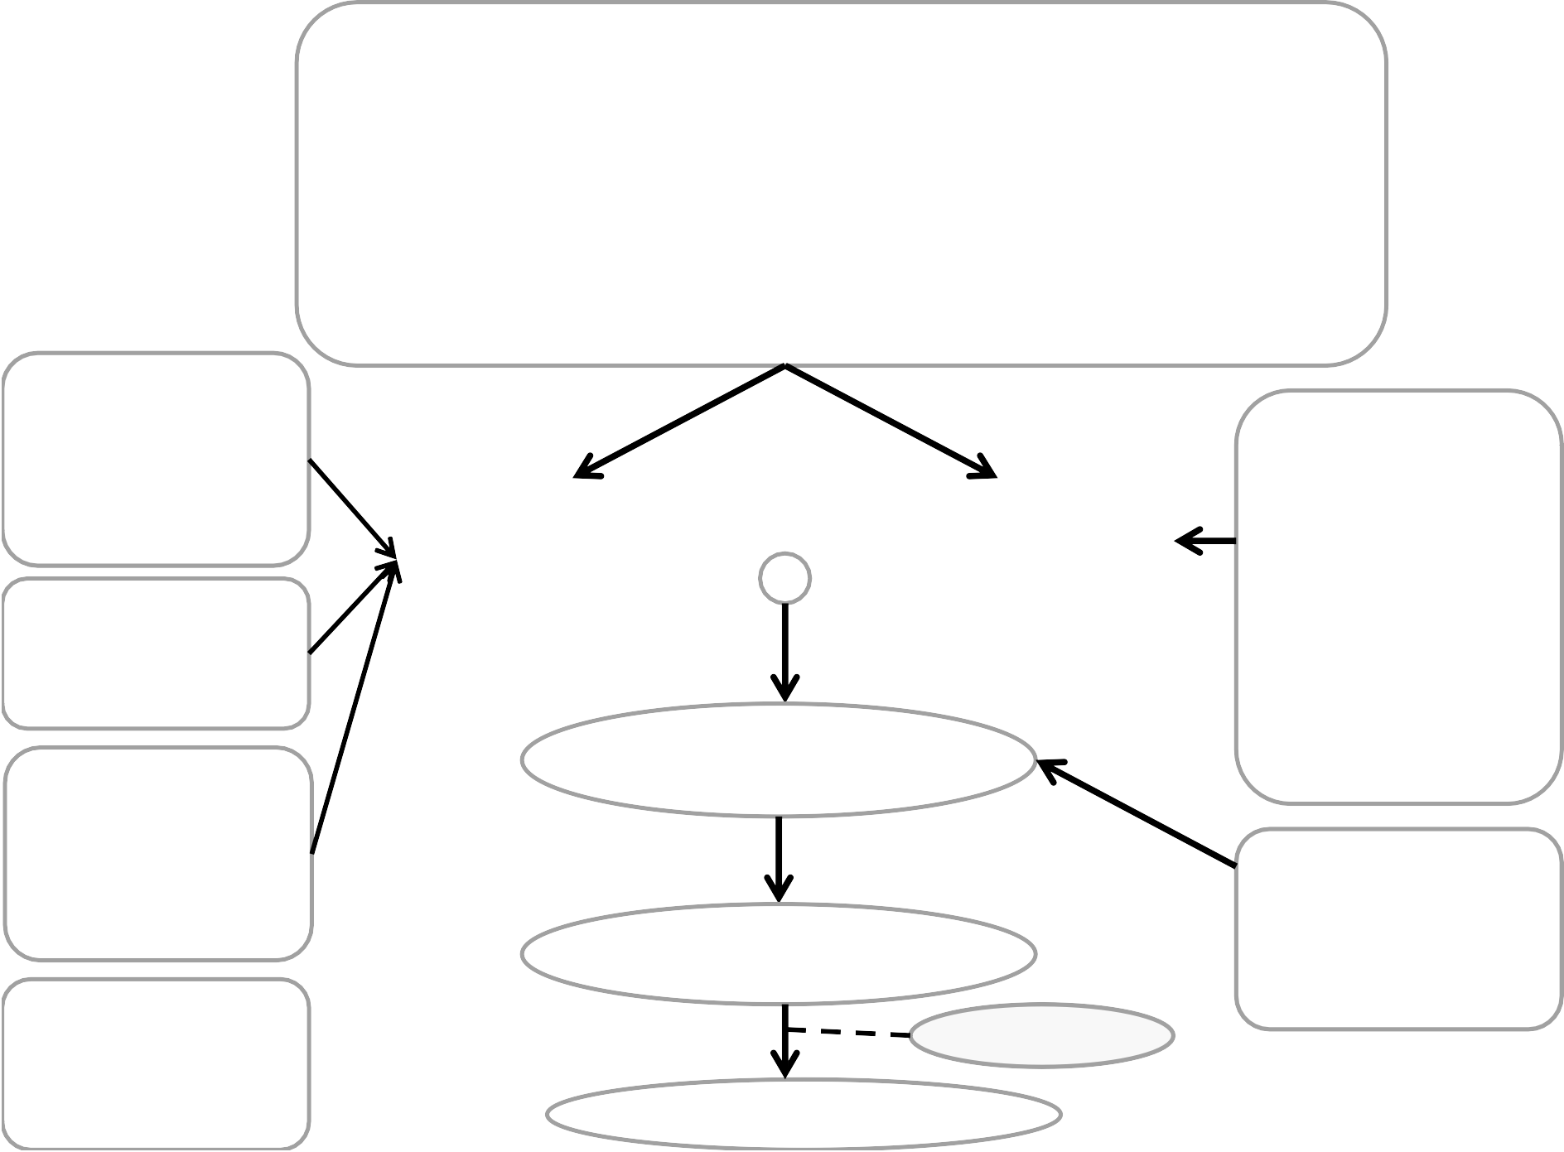
Ebene Zusammenarbeit im Team
-
Biografische Erfahrungen, v.a.
₋ Selbstwirksamkeitserleben, bish. Bewältigungserfahrungen
₋ Selbstregulation
₋ Erfahrungen mit soz. Beziehungen, soz. Unterstützung
₋ Erfolgsorientierung
„Helfen müssen“
(hohe) Arbeitsbelastung (Vielzahl Anforderungen; Zeitdruck, herausf. Verhalten)
(geringer) Entscheidungs- spielraum
wahrgenommene Belastungsfaktoren (Stressoren)
wahrgenommene Bewältigungs- möglichkeiten
⁻ eigene (berufl.) Kompetenzen (Wissen, Fähigkeiten und
x
F₋ertigkeiten)
₋ soziale Unterstützung
Resilienz; Kontrollerleben
Körperliche und seelische
Belastung
(schlechte) Organisations- kultur (Wertschätzung, Qual. Soz. Bez.)
Dauer
Balance
Arbeit – Soziales Netz – Freizeit
Erschöpfungsspirale
(wenige)
Möglichkeiten, eig.
Burn out
Fähigkeite₄n₅
HeVeKi (c) Fröhlich_{D}-G_{e}il_{p}dh_{re}of_{s}f,_{s}R_{io}ön_{n}nau-Böse & Tinius 2017
zu realisieren
(aus: Fröhlich-Gildhoff, 2012)

Slide 33
Die vier Belastungsfallen
1. Identität und Identifikation
„Balance zwischen emotionaler Echtheit und geforderter Anpassung an die geforderte berufliche Rolle“ (Bauer 2009, S. 253)
Balance zwischen Über- und Unteridentifikation mit der berufliche Aufgabe ➔ Bedeutung des Bedürfnisses nach Anerkennung
2. Beziehung zu den Kindern
zu starke „Führung“
➔ Angst vor Kontrollverlust bei Sich-Einlassen
vs.
zu starke Empathie (zu geringe Anforderungen)
➔ Angst, sich unbeliebt zu machen
HeVeKi (c) Fröhlich-Gildhoff, Rönnau-Böse & Tinius 2017
33

Slide 34
3. Beziehung zu den Eltern
Balance zwischen Verstehen (verstehendem Zuhören) und
„Führung“ (Orientierung bieten, eigenen Standpunkt halten)
4. „Spaltungslinien“ im Kollegium/ Team
(Ursache: unterschiedliche Werthaltungen und Arbeitsstile)
  „liberale“ vs. „strenge“ Pädagoginnen
  Vollzeitstelle vs. Teilzeitstelle
  Fachlehrerin vs. Klassenlehrerin vs. Leitung
bzw. Erzieherin (ohne besondere Schwerpunkte) vs. Gruppenleitung vs. Leitung
HeVeKi (c) Fröhlich-Gildhoff, Rönnau-Böse & Tinius 2017
34

Slide 35
Zusammenarbeit im Team: Schutzfaktoren
Schutzfaktoren sind vor allem…
ein gutes Teamklima, hoher Handlungsspielraum, wertschätzender Führungsstil,
gute Kommunikationsstrukturen,
viel Bewegung bei der Arbeit,
hohe Unterstützung von Weiterbildung durch die Einrichtung,
ein hohes Maß an beruflicher Gratifikation wie Bezahlung, Arbeitsplatzsicherheit und Anerkennung,
ein adäquates Verhältnis zwischen Anforderungen und Belohnungen der Arbeit,
soziale Unterstützung,
häufiger und regelmäßiger Sport in der Freizeit, Nicht-Rauchen,
soziale Beziehungen, soziales Netzwerk
HeVeKi (c) Fröhlich-Gildhoff, Rönnau-Böse & Tinius 2017
50

Slide 36















Analyseebene institutionelles Netzwerk
 | Bürgerverein |  |  |  | Kinderärztin Vogel
 |  |  |  |  |  |  |  | Kinderarzt Meise
Ergo-therapeutin Schmidt
 |  |  |  |  |  |  |  |  |  | Gesundheitsamt
 |  | Kita Sonnenblume (selbst)
 |  |  |  |  |  |  | Kita Grüne Raupe
Weiterführende Schule
Schule
Musikschule
Erziehungs beratungs stelle
HeVeKi (c) Fröhlich-Gildhoff, Rönnau-Böse & Tinius 2017
36

Slide 37
Freiwillige Hausaufgabe
Reflexion zur Arbeitszufriedenheit
Wirklichkeit Wunsch
So viel Zeit verbringe ich….
(1)… im Einzelkontakt mit einem Kind
(2)… mit Kleingruppen-Projektarbeit
(3)… mit organisatorischen Tätigkeiten
(4)… mit Dokumentation und Beobachtung
(5)… mit der Zusammenarbeit mit Eltern
(6)… mit Austausch im Team/Kollegium/Besprechungen
(7)… mit sonstigen Aktivitäten (Festvorbereitung)
(8)… mit Ruhezeiten/Pause

Slide 38

Herausforderndes Verhalten in Kindertageseinrichtungen (HeVeKi)
Baustein 5: Evaluieren
© Klaus Fröhlich-Gildhoff, Maike Rönnau-Böse, Claudia Tinius

Slide 39
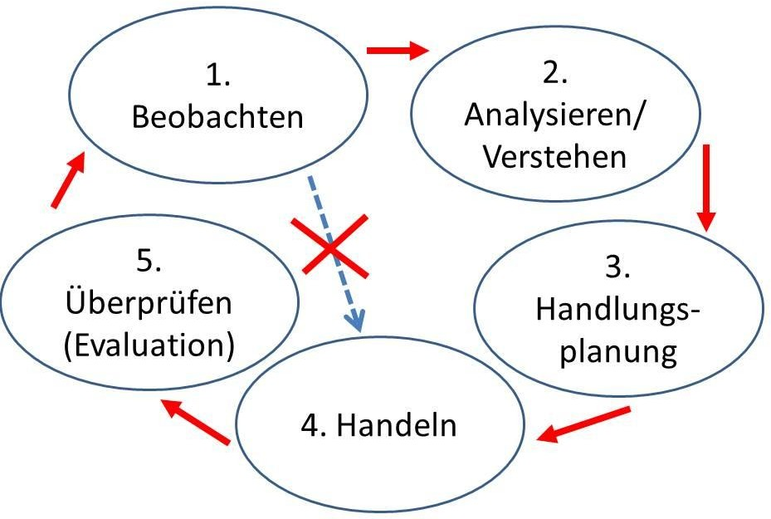
4
HeVeKi (c) Fröhlich-Gildhoff, Rönnau-Böse & Tinius 2017

Slide 40
Überprüfen (Evaluation)
Dokumentieren:
Was wurde gemacht?
Welche Effekte gab es?
Was wurde „zusätzlich“ beobachtet?
→Neue Schleife: Beobachten – Analysieren – Planen
→Konsequenzen auf konzeptioneller Ebene (Prozessbeschreibung im Rahmen des Qualitätsmangements)
5
HeVeKi (c) Fröhlich-Gildhoff, Rönnau-Böse & Tinius
2017

Slide 41
Q u i n t e s s e n z
E s gibt keine Rezepte
Wir kommen nur weiter, wenn wir das einzelne Kind (und seine Familie) in seinen Lebensbewegungen (be)achten und begleiten
Kernprinzip: Der Kreislauf professionellen Handelns
Es ist wichtig zu unterscheiden: Handeln in der Akutsituation ← → systematisches Vorgehen
Die eigenen Grenzen achten! Verantwortung teilen ist professioneller als allein „wurschteln“
Was mir dazu einfällt………………………………
17

